Slide 1
Московский авиационный институт (национальный исследовательский университет) Институт № 8 «Компьютерные науки и прикладная математика»
Кафедра № 806 «Вычислительная математика и программирование»
Кластеризация образовательных организаций с учетом контекстных данных методами машинного обучения
Выпускная квалификационная работа бакалавра
Студент группы М8О-408Б-20: Зубко Дмитрий Валерьевич Научный руководитель: кандидат физико-математических наук, доцент кафедры 806
Левинская Мария Александровна
Москва — 2024
Кластеризация образовательных организаций с учетом контекстных данных методами машинного обучения

Slide 2
Общий проект
2
Данная работа является второй частью проекта «Кластеризация общеобразовательных организаций с учетом психологического портрета учащихся». Первая часть проекта включает разбор свободных ответов и получение кластеров (психологических портретов) учащихся. В этой работе используются данные, полученные в первой части, такие как тип семьи и индексы, относящиеся к истории, культуре и семейной жизни учащихся.
Объектом исследования в данной работе являются образовательные организации.
Кластеризация образовательных организаций с учетом контекстных данных методами машинного обучения

Slide 3
Актуальность темы
3
Система оценки качества школьного образования в России состоит из: ЕГЭ, ОГЭ. Промежуточные срезы знаний проводятся при помощи НИКО и ВПР.
Актуальность данной работы связана с тем, что ФИОКО сможет её использовать для автоматизации анализа НИКО и ВПР.
Результаты разработки предназначены для улучшения оценки качества в образовательной сфере, могут применяться в задачах рейтингования ОО и прогнозирования результатов ОО.
Кластеризация образовательных организаций с учетом контекстных данных методами машинного обучения

Slide 4
Цель работы
4
Цель — применение методов машинного обучения для кластеризации образовательных организаций на основе контекстный данных с последующим анализом полученных профилей образовательных организаций.
Кластеризация образовательных организаций с учетом контекстных данных методами машинного обучения

Slide 5
Задачи работы
5
Задачи:
1) Преобразование неперсонифицированных данных об учащихся в ОО в данные об ОО.
2) Дополнение данных об ОО. Нормализация и очистка данных.
3) Применение выбранного метода кластеризации к данным и создание «профилей» (кластеров) ОО.
4) Анализ полученных кластеров (построение графиков, построение тепловых карт).
Кластеризация образовательных организаций с учетом контекстных данных методами машинного обучения

Slide 6








Стек технологий
6
Кластеризация образовательных организаций с учетом контекстных данных методами машинного обучения

Slide 7
Данные для кластеризации
7
- репрезентативная база данных НИКО 2022, не содержащая личных данных учащихся;
- данные из первой части работы о типе семьи и индексы, относящиеся к истории, культуре и семейной жизни учащихся.
Кластеризация образовательных организаций с учетом контекстных данных методами машинного обучения

Slide 8
Обработка данных об учащихся
8
- объединены данные из нескольких датасетов в один файл, удаление лишних данных;
- очистка данных от записей, в которых тип семьи содержит значение «Нет четкого ответа» или нет оценки по математике или русскому языку;
- добавление данных о зарплате учителей для каждого региона.
Кластеризация образовательных организаций с учетом контекстных данных методами машинного обучения

Slide 9
Преобразование данных об учащихся в данные об ОО
9
- удалены записи об учащихся, о школах которых меньше 10 строк информации;
- проведена группировка данных;
- подсчитаны средние показатели оценок по математике и русскому языку, ПБ, индексов для каждой ОО;
- подсчитаны отношения различных типов семей для каждой ОО;
- построены графики медианных значений индексов.
Кластеризация образовательных организаций с учетом контекстных данных методами машинного обучения

Slide 10
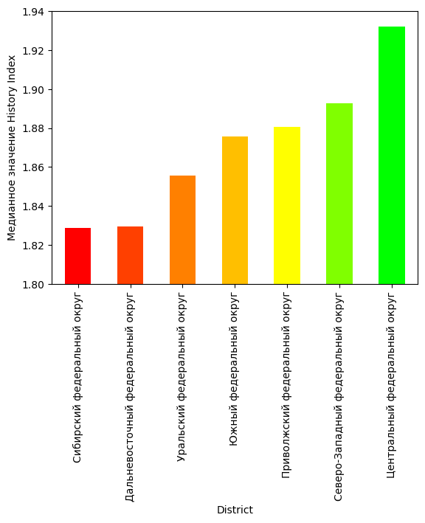
Медианные значения индекса истории по округам
10
Кластеризация образовательных организаций с учетом контекстных данных методами машинного обучения

Slide 11

Кластеризация
11
- z-нормализация данных индексов;
- иерархическая кластеризация методом дальнего соседа.
$$D\left(X, Y\right)=\max_{x∈X,y∈Y}ⅆ\left(x,y\right){}$$
Кластеризация образовательных организаций с учетом контекстных данных методами машинного обучения

Slide 12
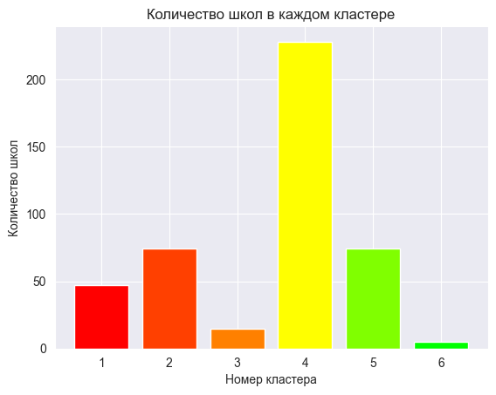
Кластеризация
12
Кластеризация образовательных организаций с учетом контекстных данных методами машинного обучения

Slide 13
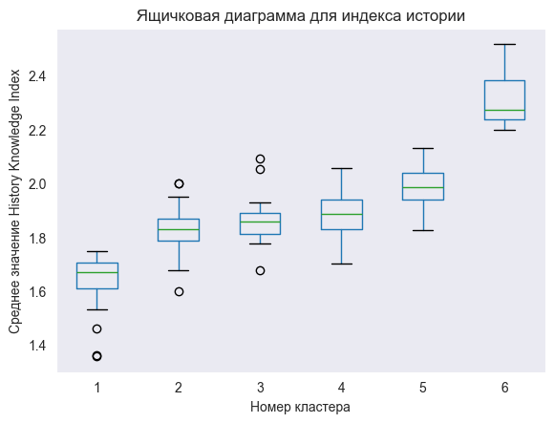
Ящичковая диаграмма для индекса истории
13
Кластеризация образовательных организаций с учетом контекстных данных методами машинного обучения

Slide 14
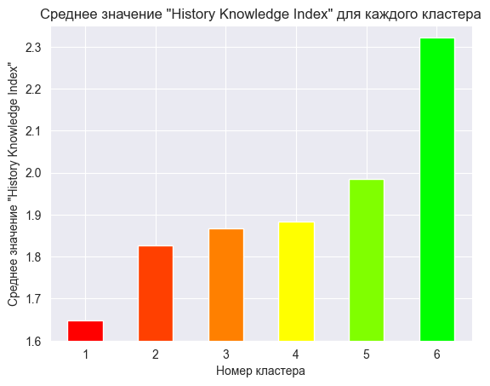
Среднее значение индекса истории по кластерам
14
Кластеризация образовательных организаций с учетом контекстных данных методами машинного обучения

Slide 15
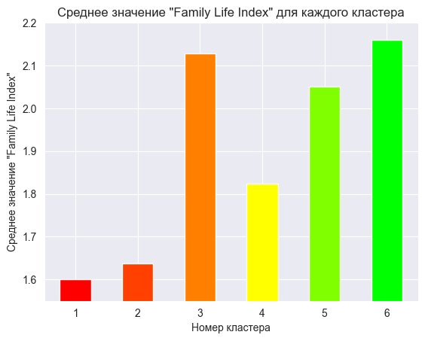
Среднее значение индекса семейной жизни по кластерам
15
Кластеризация образовательных организаций с учетом контекстных данных методами машинного обучения

Slide 16
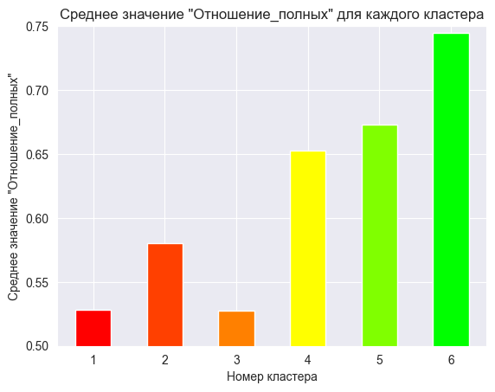
Среднее значение отношения полных по кластерам
16
Кластеризация образовательных организаций с учетом контекстных данных методами машинного обучения

Slide 17
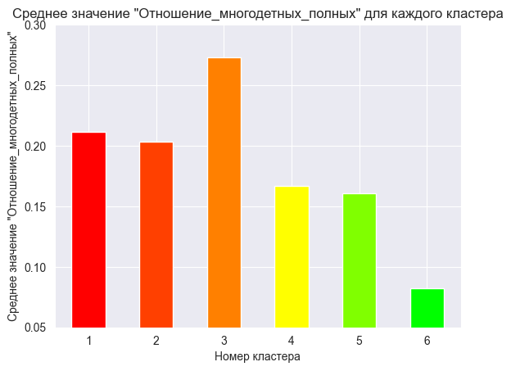
Среднее значение отношения многодетных по кластерам
17
Кластеризация образовательных организаций с учетом контекстных данных методами машинного обучения

Slide 18
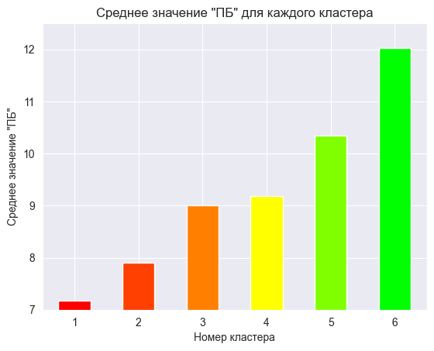
Среднее значение ПБ по кластерам
18
Зубко Дмитрий Валерьевич
Кластеризация образовательных организаций с учетом контекстных данных методами машинного обучения

Slide 19
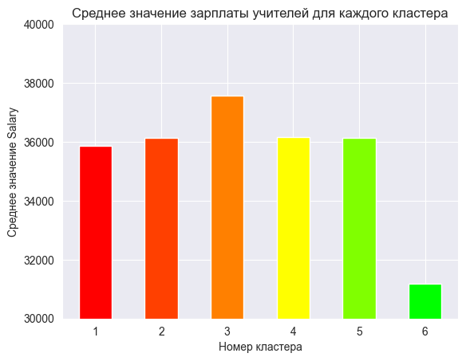
Среднее значение зарплаты по кластерам
19
Зубко Дмитрий Валерьевич
Кластеризация образовательных организаций с учетом контекстных данных методами машинного обучения

Slide 20
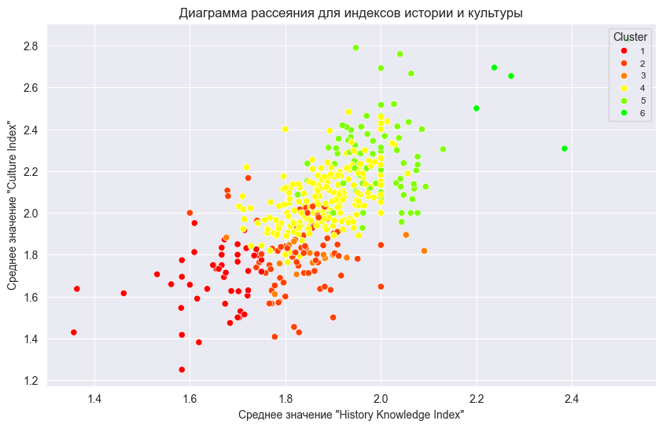
Диаграмма рассеяния для индексов истории и культуры
20
Зубко Дмитрий Валерьевич
Кластеризация образовательных организаций с учетом контекстных данных методами машинного обучения

Slide 21
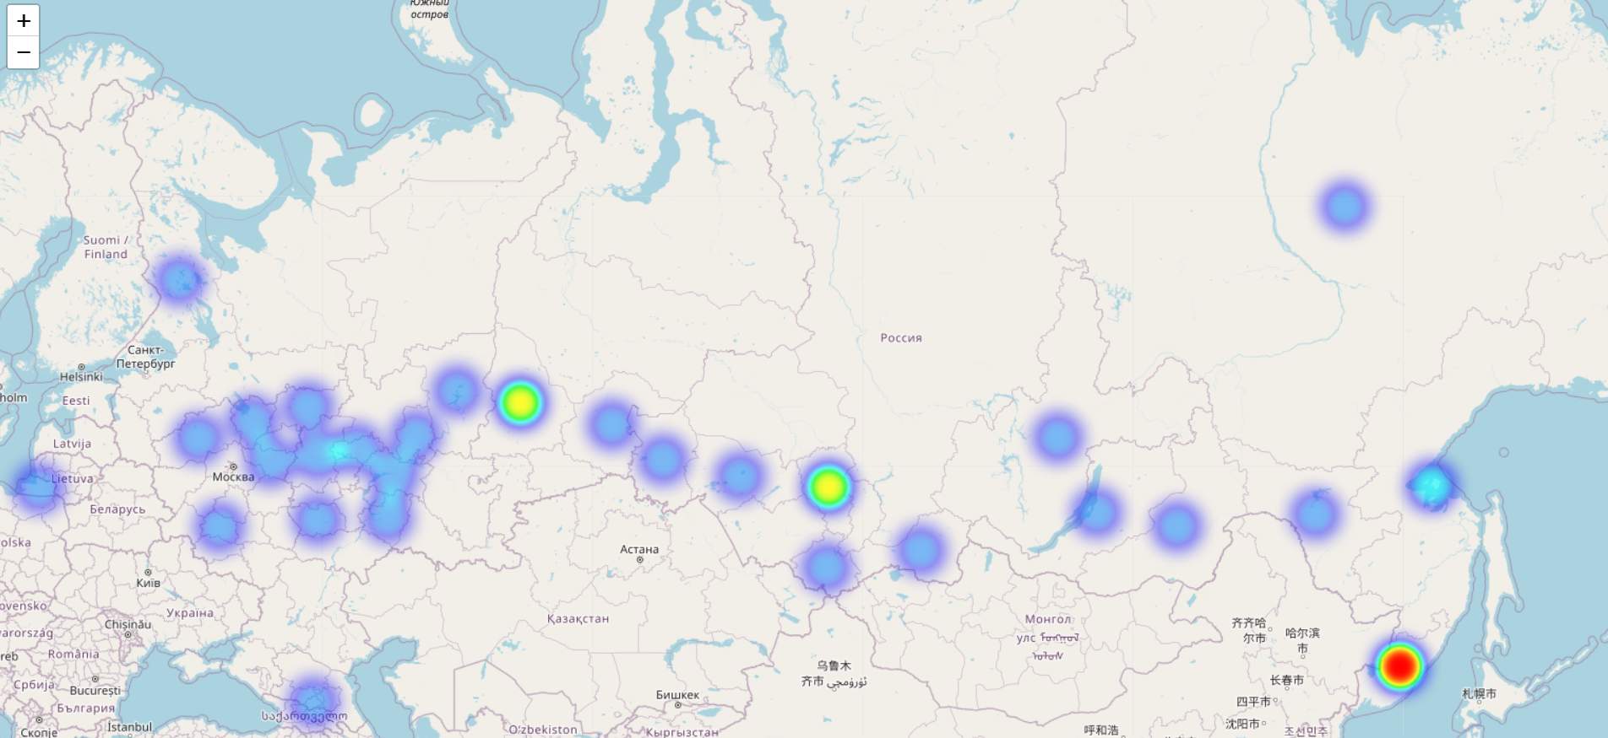
Тепловая карта 1 кластера
21
Зубко Дмитрий Валерьевич
Кластеризация образовательных организаций с учетом контекстных данных методами машинного обучения

Slide 22
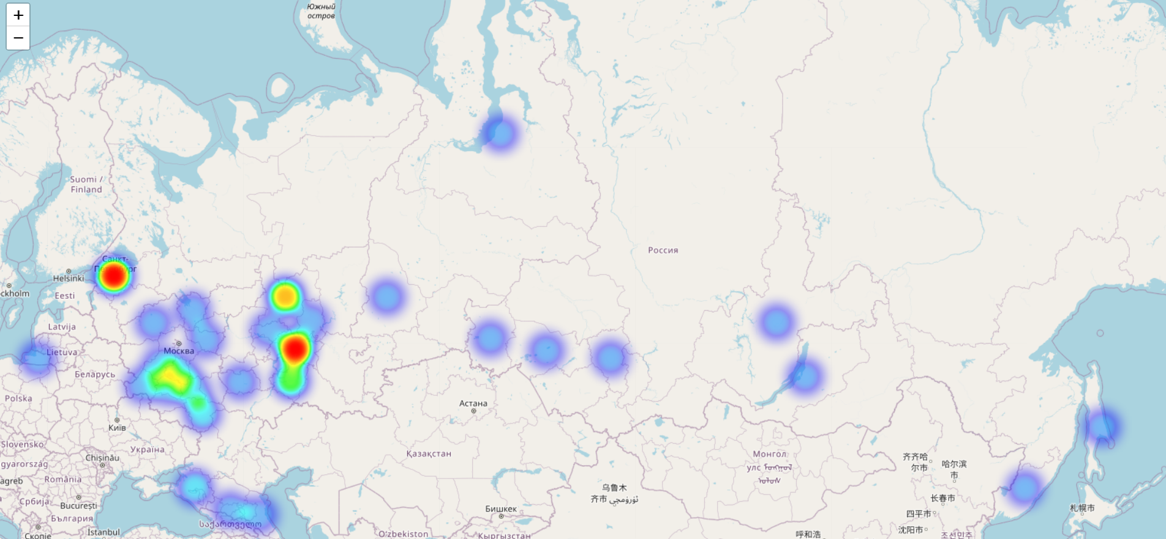
Тепловая карта 5 кластера
22
Зубко Дмитрий Валерьевич
Кластеризация образовательных организаций с учетом контекстных данных методами машинного обучения

Slide 23
Профили образовательных организаций
23
1. Слабые школы.
2. Школы с удовлетворительной успеваемостью.
3. Школы с направленностью в СПО.
4. Среднестатистические школы.
5. Школы с высокими показателями.
6. Резильентные школы.
Кластеризация образовательных организаций с учетом контекстных данных методами машинного обучения

Slide 24
Дальнейшее развитие проекта
24
Проект имеет потенциал для дальнейшего развития. Расширение диапазона данных для кластеризации может способствовать улучшению детализации и разнообразию получаемых профилей ОО. Также осуществлять анализ не только группы, но и конкретных ОО.
Кластеризация образовательных организаций с учетом контекстных данных методами машинного обучения

Slide 25
Заключение
25
В результате выполнения выпускной квалификационной работы была проведена кластеризация образовательных организаций. На языке программирования Python разработаны модули, которые позволяют автоматизировать процесс группировки школ и их анализа. Был описан каждый полученный профиль ОО.
Кластеризация образовательных организаций с учетом контекстных данных методами машинного обучения

Slide 26

Исходный код
26
Кластеризация образовательных организаций с учетом контекстных данных методами машинного обучения

